Slide 1
Gospodarstvo
- sektori djelatnosti i pokazatelji gospodarske razvijenosti
Gospodarstvo

Slide 2
Nakon ovog sata moći ćeš....
- analizirati pokazatelje gospodarske razvijenosti (BNP, udio sektora djelatnosti, HDI)*

Slide 3
Gospodarstvo
skup djelatnosti koje sudjeluju u proizvodnji, razmjeni i potrošnji dobara i usluga zove se gospodarstvo

Slide 4
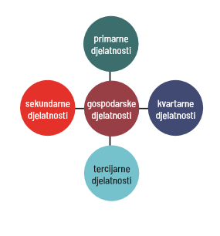
Sektori djelatnosti
kvartarne uključene u tercijarni sektor

Slide 5
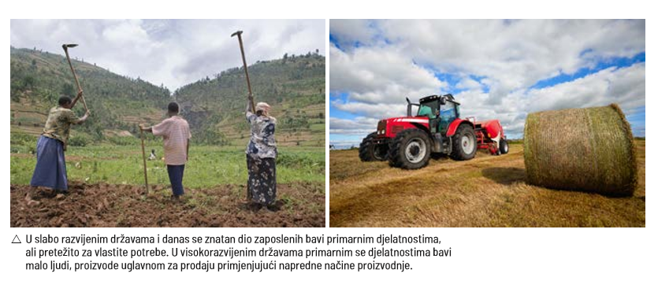
Primarni sektor
primarnim djelatnostima pripadaju poljoprivreda, šumarstvo, ribarstvo i lovstvo

Slide 6
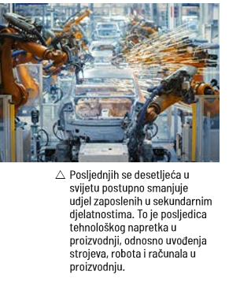

Sekundarni sektor
sekundarne su djelatnosti rudarstvo, industrija, građevinarstvo i proizvodni obrti (npr. alatničar, stolar, klesar, krojač, graditelj glazbala i dr.)

Slide 7

Tercijarne djelatnosti
tercijarnim djelatnostima pripadaju tzv. uslužne djelatnosti: trgovina, turizam, ugostiteljstvo, promet, bankarstvo i drugi novčarski poslovi te različiti uslužni obrti (npr. frizer, slastičar, pekar, keramičar, automehaničar i dr.)

Slide 8

Kvartarne djelatnosti
služe društvu u cjelini
školstvo, zdravstvo, kultura, znanost, državna uprava, vojska, policija, vatrogasci

Slide 9
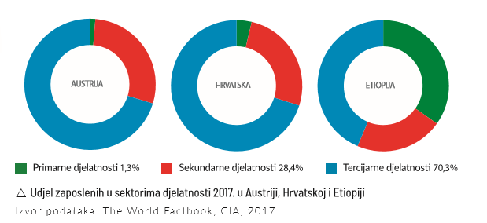
udio zaposlenih po sektorima – jedan od pokazatelja razvijenosti
Zaključite: u kojem sektoru djelatnosti će više zaposlenih imati slabije razvijene države? Kojoj je državi Hrvatska sličnija: Etiopiji ili Austriji? Zašto?

Slide 10
Pokazatelji razvijenosti
1. BDP (Bruto domaći proizvod)
ukupna vrijednost svih dobara i usluga proizvedenih unutar neke države u jednoj godini.
visoki BDP ne mora nužno značiti visoku razvijenost (države s mnogo stanovnika)
s druge strane, visokorazvijene države s mnogo manje stanovnika mogu ostvariti visok BDP

Slide 11
2. BDP po stanovniku
kako bi se države mogle međusobno usporediti prema razvijenosti, koristi se BDP po stanovniku, izražen u američkim dolarima
zaposleni po sektorima + ostvareni udio u BDP-u
visokorazvijene države - tercijarni sektor

Slide 12
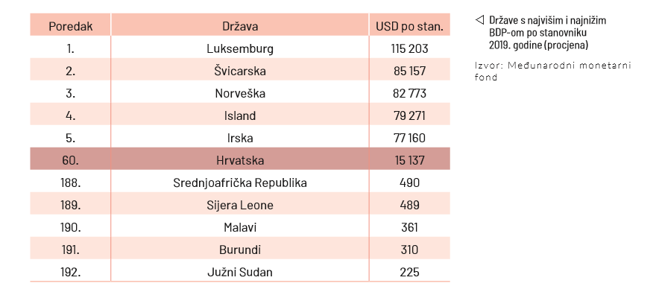

Slide 13
3. Bruto nacionalni dohodak (BND)
ukupan dohodak od svih dobara i usluga koje su ostvarili građani neke države, bilo u svojoj zemlji bilo u inozemstvu, izražen u američkim dolarima
kao pokazatelj razvijenosti također se koristi kao BND po stanovniku
velike razlike bogatih i siromašnih

Slide 14
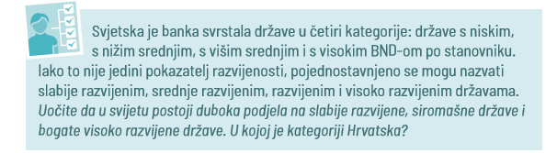
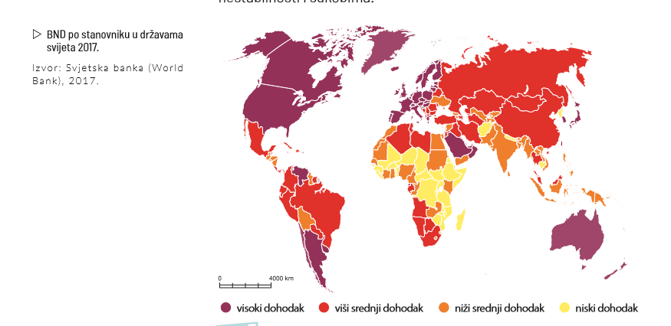

Slide 15
4.Ljudski razvojni indeks
ljudski razvojni indeks (engl. Human Development Index – HDI)
temelji se na sljedećim pokazateljima: BND po stanovniku, očekivanom trajanju života i pokazatelju obrazovanja
Hrvatska se svrstava u red država s vrlo visokim HDI-jem

Slide 16
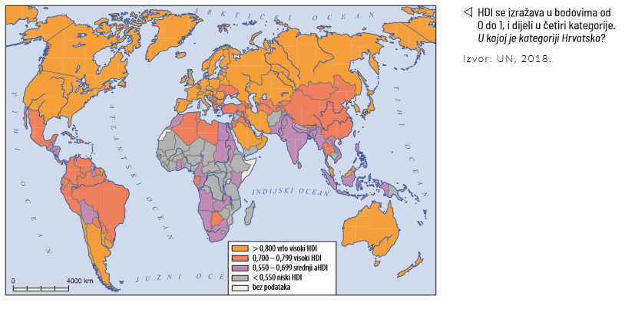

Slide 17
Ponovimo
Riješite radnu bilježnicu.

Slide 18
Izradila
Marija Ros Kozarić,prof.

